Slide 1
Чинадіївський дошкільний навчальний заклад (дитячий будинок) інтернатного типу Закарпатської обласної ради
Портфоліо
Неверкло Ольги Петрівни
логопеда дитячого будинку
Чинадієво 2021р.

Slide 2
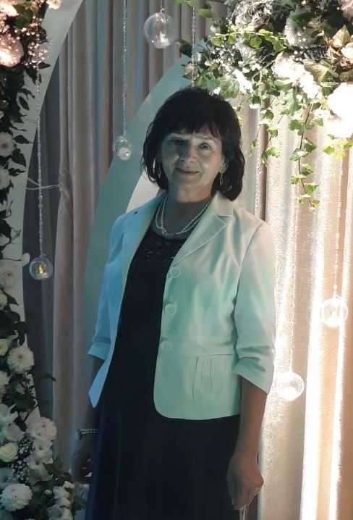
Неверкло Ольга Петрівна 2 січня 1958р.н. У 1984р. закінчила Ужгородський Державний університет і отримала повну вищу освіту за спеціальністю «Вчитель історії та суспільствознавства» Загальний стаж роботи –40р. На посаді логопеда – 25 р.

Slide 3
Моє життєве кредо:
Життя, як бумеранг
Що сієш – зрештою й пожнеш
Що віддаєш – подібне повертає
Прощення має той, хто все прощає.
За підлу зраду слід чекати зради
З повагою живеш – й тебе теж поважають…

Slide 4
Моє педагогічне кредо:
Кожне слово педагога повинно нести в собі добро, справедливість, красу – в цьому суть наших повчань. Від нього залежить чим стане серце дитини – ніжною квіткою чи засушеною корою.

Slide 5
Проблемне питання
«Подолання дислексії та дисграфії у дітей шкільного віку.»

Slide 6
У 2016 році атестувалась востаннє, отримала кваліфікаційну категорію «спеціаліст І категорії»

Slide 7
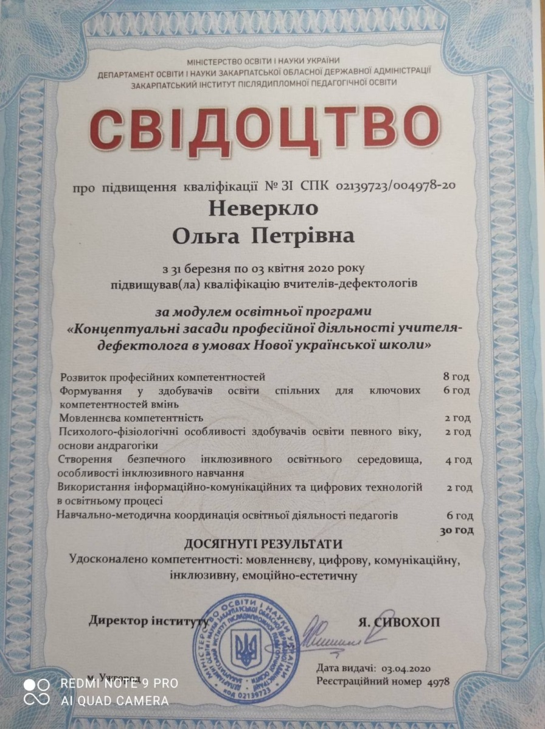
У 2021 році проходила курси підвищення кваліфікації в Закарпатському обласному інституті післядипломної педагогічної освіти

Slide 8
Головні напрямки роботи логопеда
Розробка і реалізація корекційної роботи по попередженню і подоланню порушень письмового і усного мовлення учнів початкових класів. Виховання правильного мовлення у дітей з важкими порушеннями за принципом «Говоримо, спілкуємось, розвиваємось.»
Якісно підготувати дітей з вадами мовлення до навчання в школі, зберегти та укріпити їх фізичний та психічний розвиток, підвищити їх розумову та пізнавальну активність, створити умови для соціально – емоційного розвитку.
Корекційна логопедична робота передбачає активний вплив логопеда на процес становлення індивідуальності дитини та формування дитячої особистості , на підготовку дітей до органічного безболісного входження до соціуму.
Поглиблювати роботу над формуванням зв'язного українського мовлення, використовувати різні види діяльності школярів, враховуючи здібності ,інтереси, нахили кожної дитини у навчанні, з метою виховання самостійної, освіченої дитини, свідомого громадянина й патріота України.

Slide 9
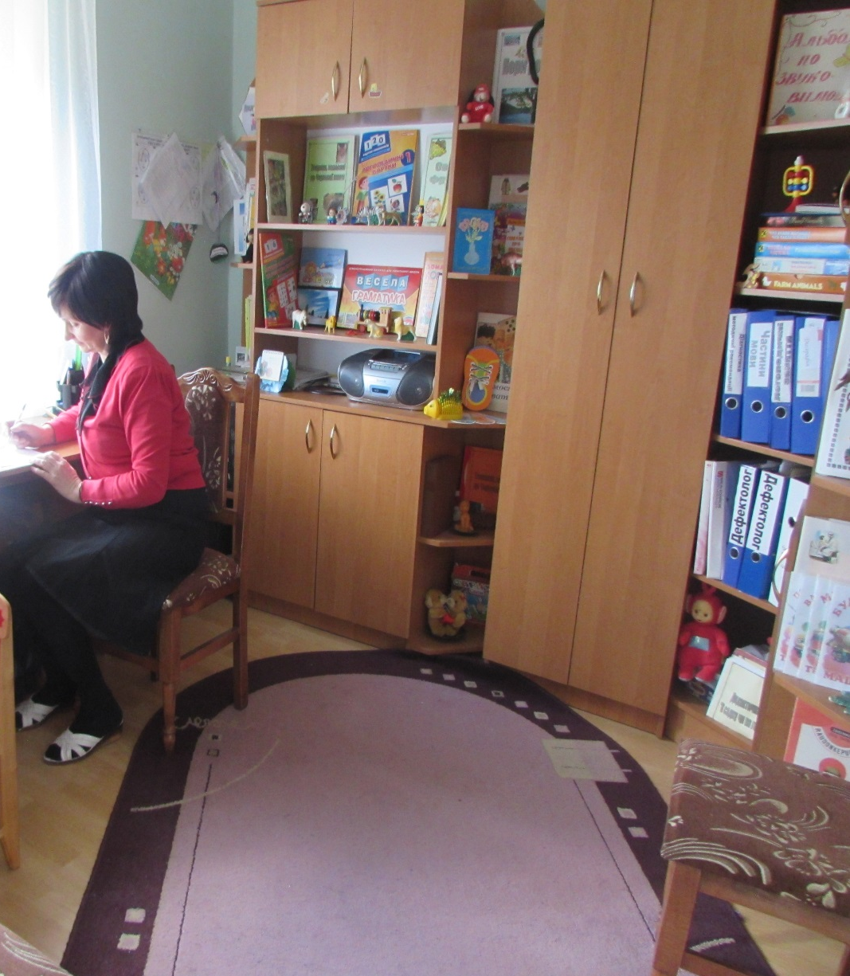
Кабінет логопеда

Slide 10
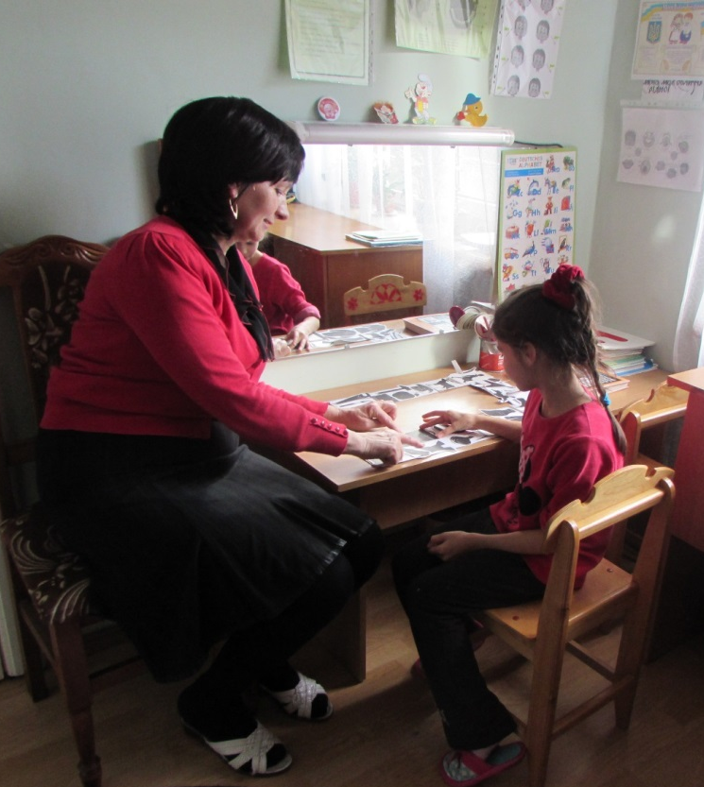
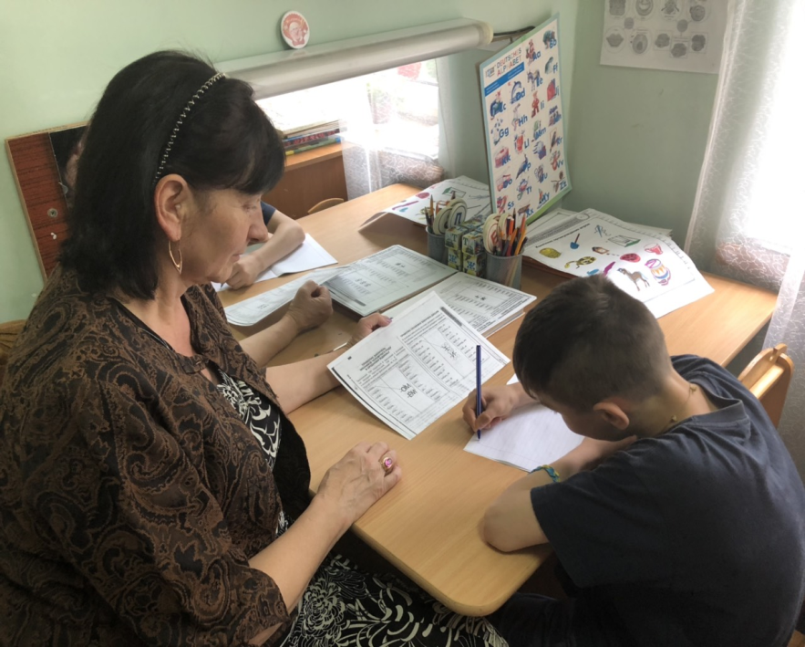
Індивідуальні логопедичні заняття

Slide 11
Відкрите логопедичне заняття січень 2021р.
«Твори добро, бо ти -Людина»

Slide 12
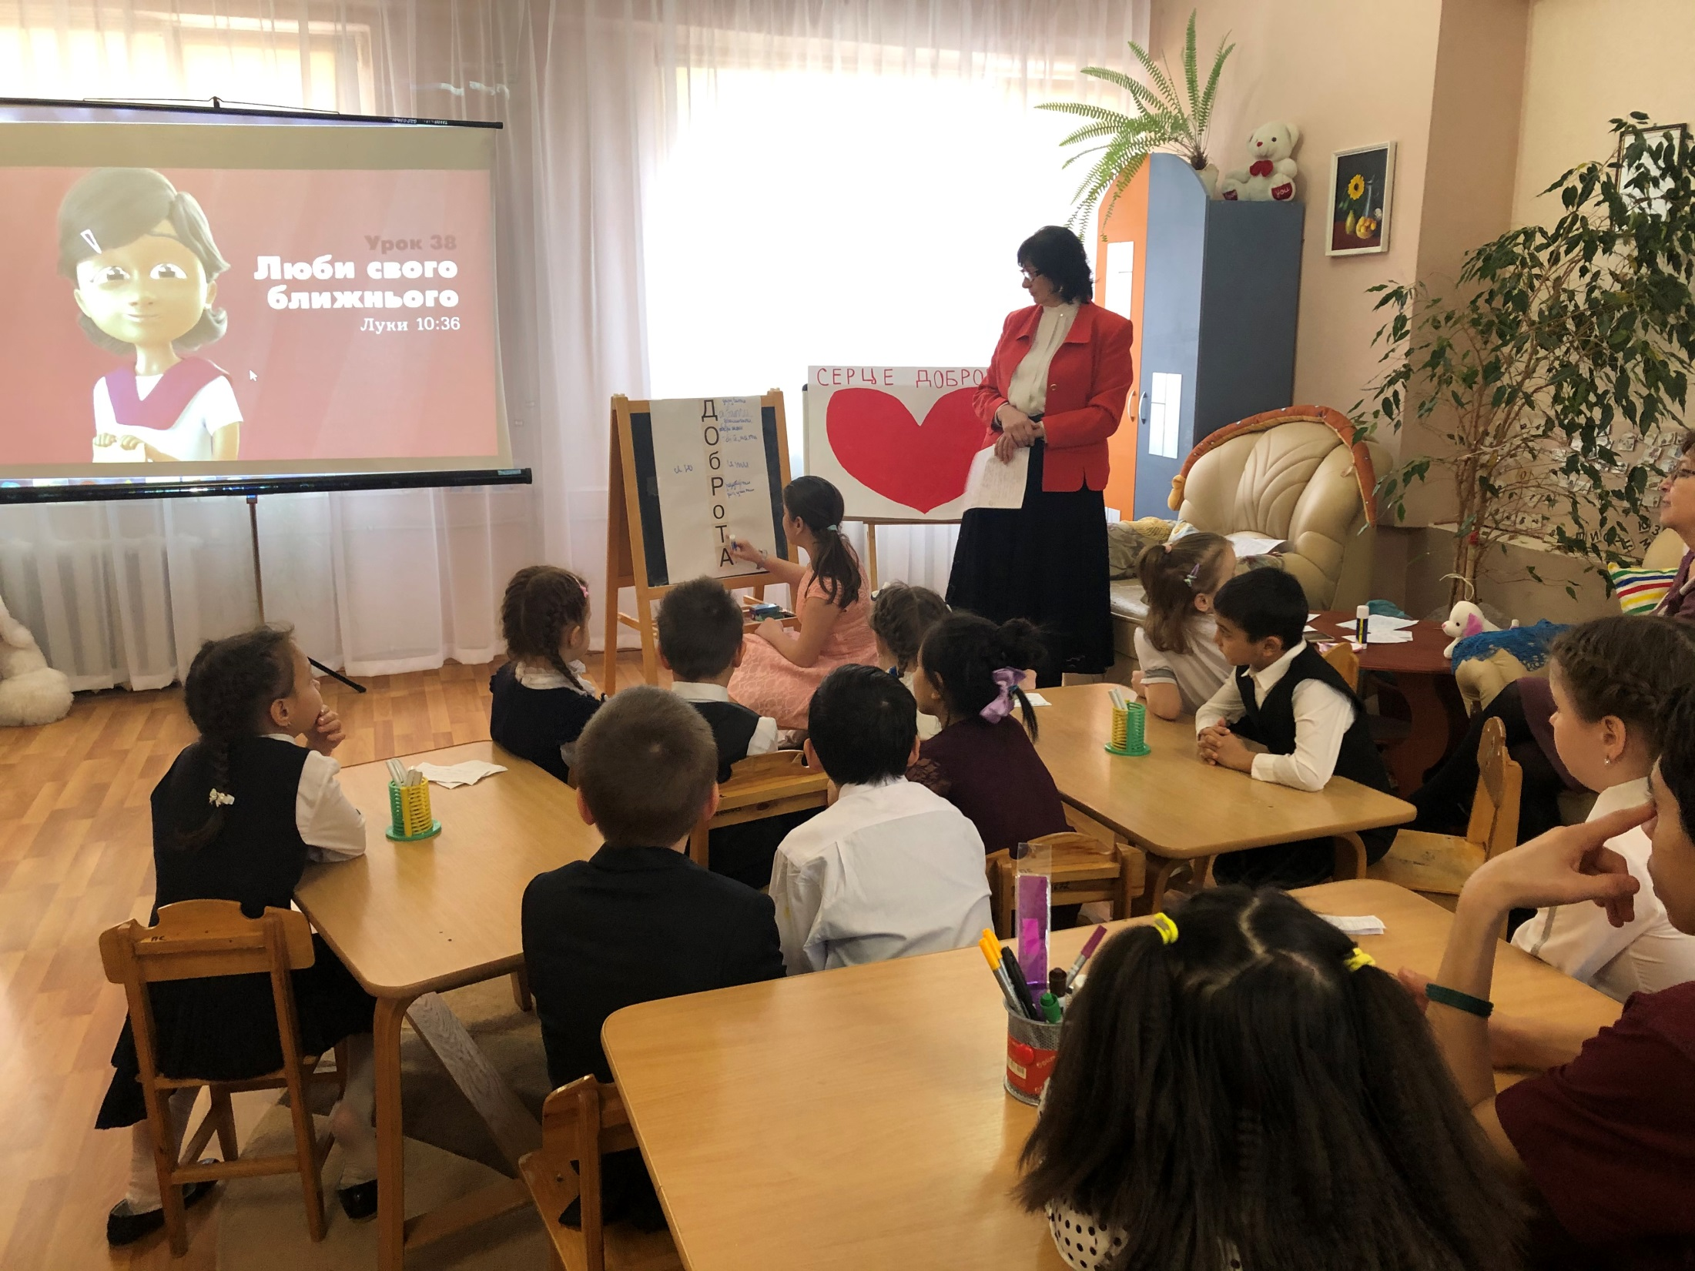

Slide 13
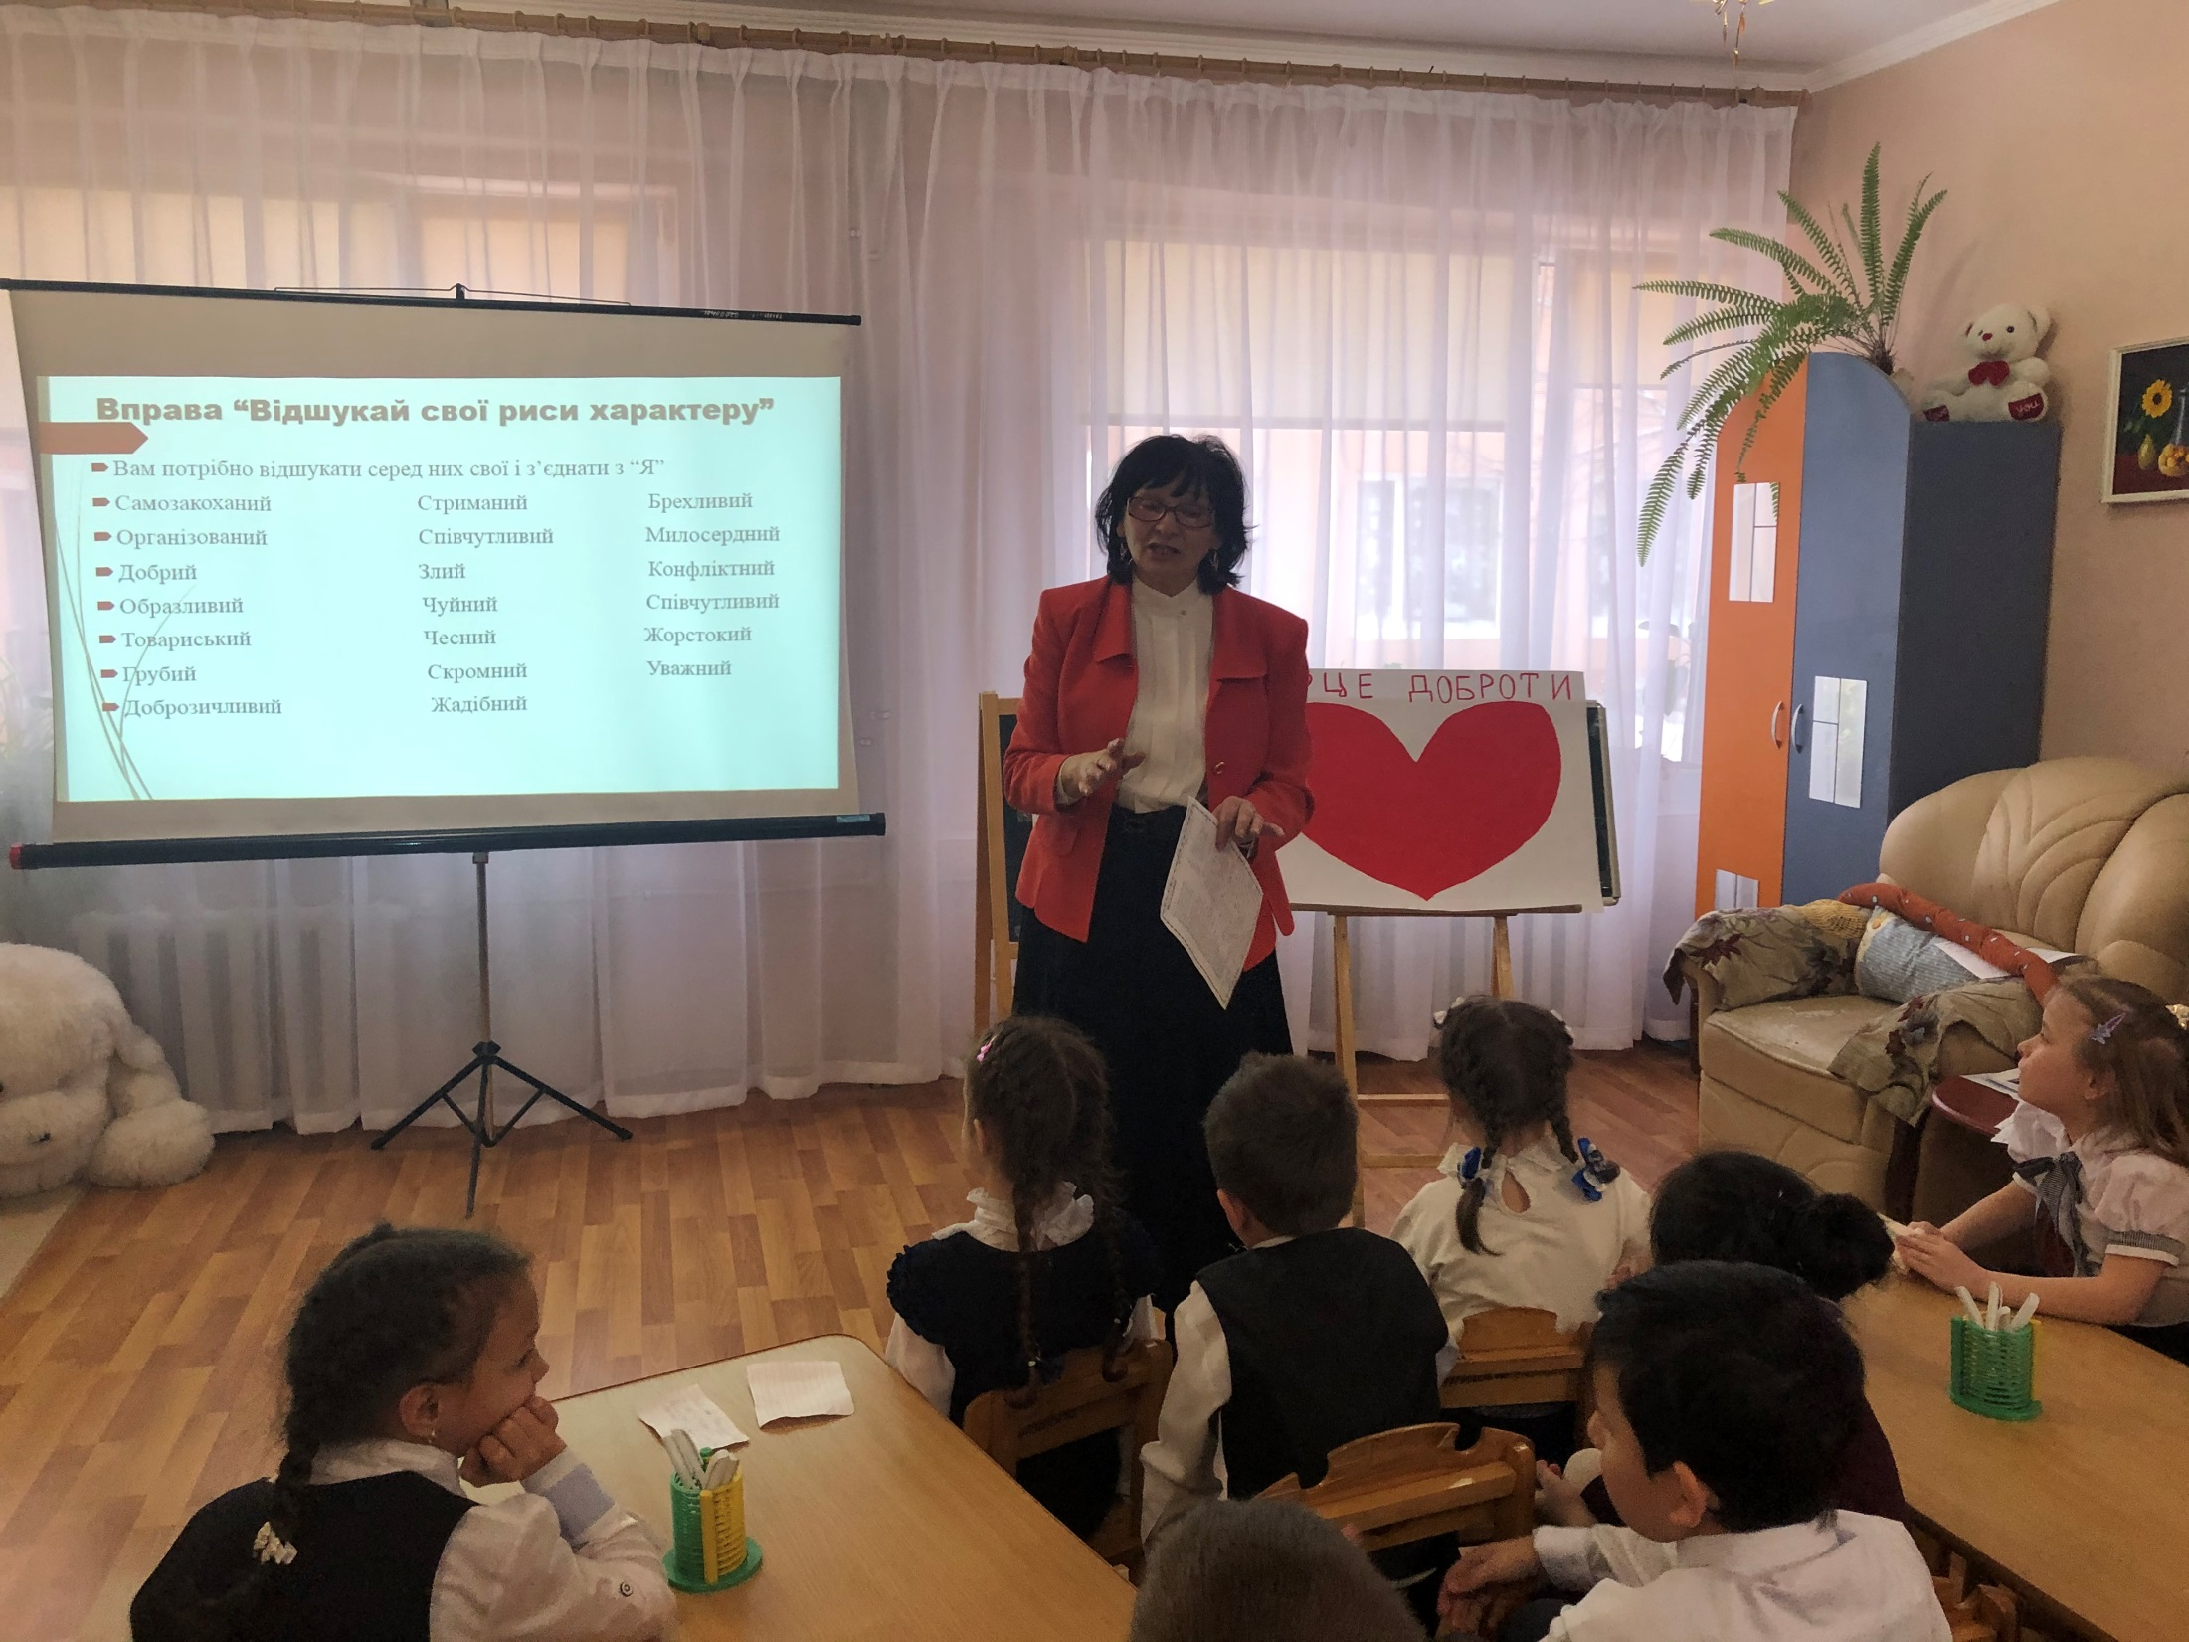

Slide 14
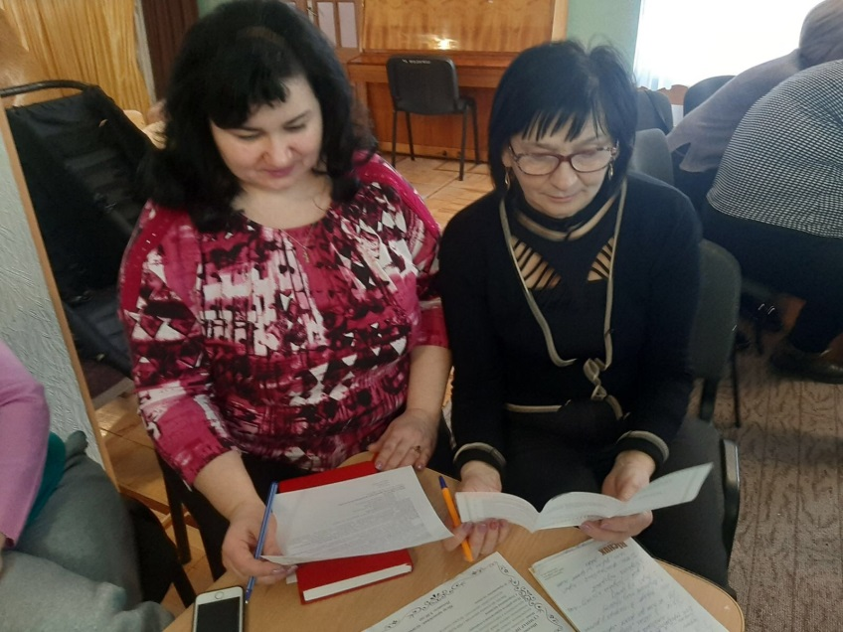
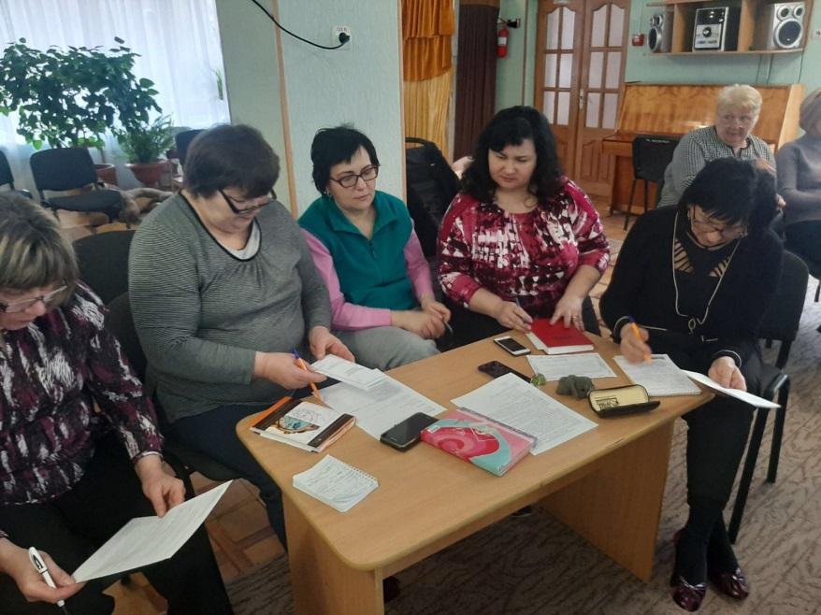
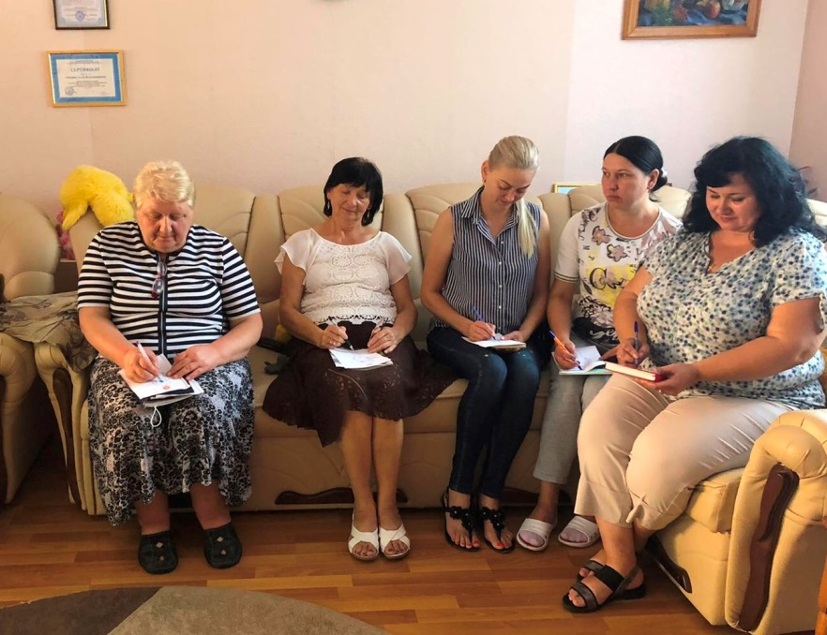
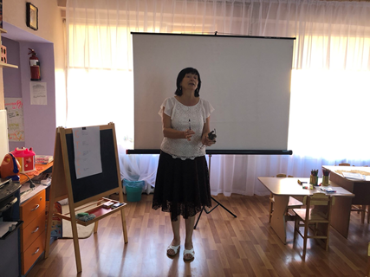
Участь у методичній роботі

Slide 15
ДЯКУЮ ЗА УВАГУ!

